Slide 1
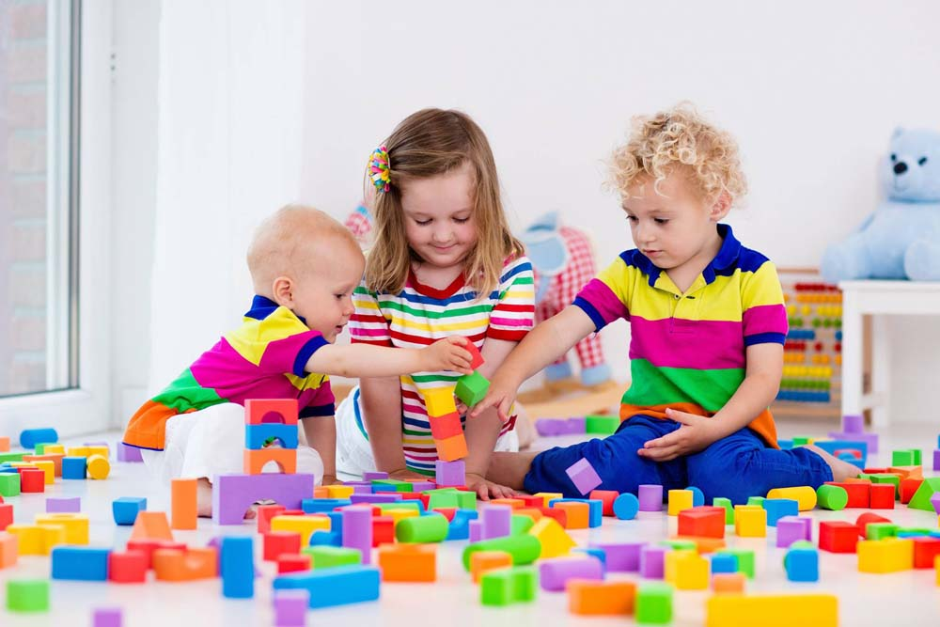
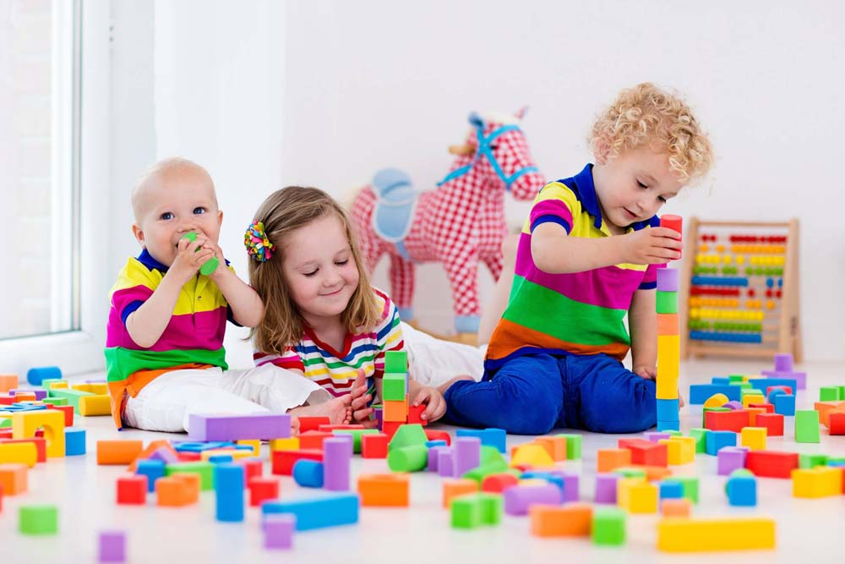
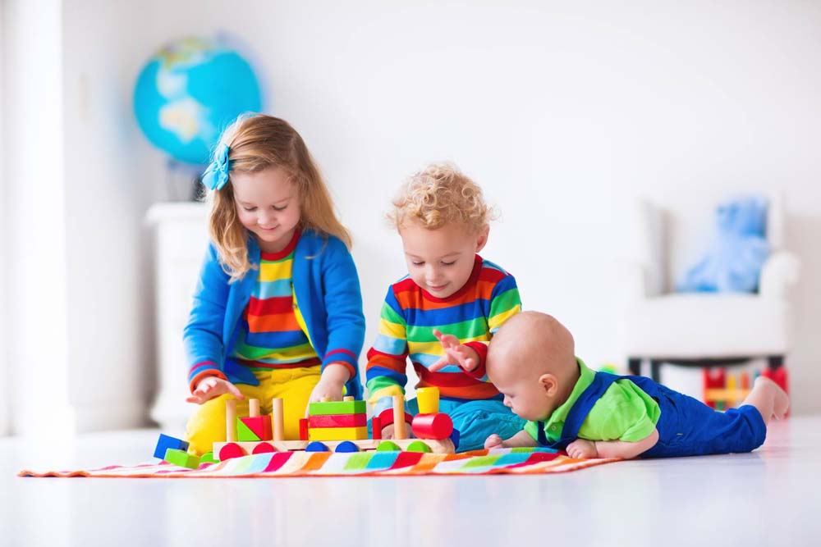
طريقة إعداد درس بناء برج من مكعبين أو أكثر
المراجعة: (أ. شيخة عبيد السويدي+ ابراهيم الزعبي ) | الإعداد : (مروة فاروق السيد موسى) | رقم الهدف : 3184 | بناء برج من مكعبين أو أكثر | الهدف
الفئة العمرية: (3-4) | مستوى الشدة: ( متوسط) |  | فئة الإعاقة : ( توحد) | بيانات الهدف
درس عيد الميلاد ذهبت مريم مع أمها وأبيها لشراء زينة وكعكة عيد الميلاد ، وعند عودتهم للمنزل ساعدت مريم والديها في تعليق الزينة ونفخ البالونات ، وفي الساعة السادسة حضرأصدقاء مريم ومعهم أجمل الهدايا لصديقتهم الجميلة أطفئت الأنوار وأضيئت الشموع واحتفلت مريم مع أصدقائها بإتمامها ست سنوات ، فرحت مريم بهدايا أصدقائها وخاصة المكعبات فتحت صندوق المكعبات وأخرجتها واحدة تلو الآخرى وتسابقت مع أصدقائها في بناء أعلى برج من المكعبات الأنشطة الصفية: 1- مجموعة من علب الطعام الفارغة وعلى الطالب تكديسها فوق بعضها واحدة تلو الآخرى 2- يقوم الطالب ببناء ثلاث بنايات مختلفة من المكعبات متبعاً نموذج 3- صورة مكعب مرسوم بشكل منقط وعلى الطالب أن يقوم بتوصيل النقاط للحصول على شكل المكعب 4- صور فيها سلوك صحيح وسلوك خاطئ مثل طفل يضع مكعب في فمه وطفل يبني برج من المكعبات ومطلوب من الطالب وضع إشارة (صح) أو (X) |  |  |  | كتاب الطالب

Slide 2
تابع درس التسوق
الحصة الدراسية:: الهدف الرئيسي هو أن يتمكن الطالب من بناء برج من مكعبين أو أكثر أهداف أخرى: أن يستطيع الطالب بناء نماذج مختلفة من المكعبات دون مساعدة. 1- قراءة الدرس بطريقة معبرة للطلبة عدة مرات مع الإشارة إلى الصور في كتاب الطالب. 2- تشغيل الفيديو الخاص بالدرس. 3- تنفيذ التمارين والأنشطة الصفية على كتاب الطالب وأوراق العمل. 4- وضع مكعبات مختلفة الحجم وعلى الطالب بناء برج من 10 مكعبات 5- يبتكر المدرس أنشطة وتمارين إضافية. حصة الرياضة: وعائين كبيرين فيهما عدد متساوي من المكعبات ، ويقوم المعلم بعمل مسابقة محددة بالوقت بين الطلبة من الأسرع في بناء أعلى برج من المكعبات حصة الفن: تلوين مجسم المكعب بالألوان الأساسية (أحمر ,أصفر,أزرق , أخضر) حصة الموسيقى: أنشودة المكعبات | دليل للمعلم
تطلب الأسرة من الطالب: 1- بناء برج من المكعبات بطريقة التكديس 2- بناء برج من10مكعبات 3- بناء منزل من المكعبات متبعاً نموذج | الواجب المنزلي
مجموعة تدريبات على الايباد تتضمن: 1- بناء برج من 10 مكعبات 2- توصيل المكعبات حسب اللون 4- وضع إشارة صح وإشارة خطأ على عدد من الصور حسب السلوك المناسب فيها. | تمارين الكترونية
متوسط: بناء برج من مكعبين أو أكثر ، جيد: بناء بناية من المكعبات متبعاً نموذج، مرتفع: ابتكار أبنية مختلفة من المكعبات | التقييم

Slide 3
صل النقاط لتحصل على شكل المكعب

Slide 4
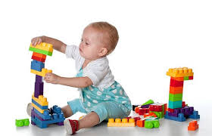
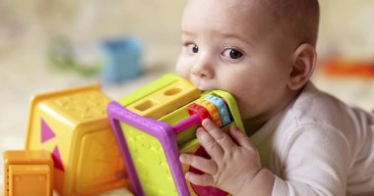
ضع علامة صح على السلوك الصحيح وعلامة خطأ على السلوك الخاطئ

Slide 5
لون المكعب التالي بالألوان الأساسية (أحمر,أصفر,أزرق ,أخضر)

Slide 6
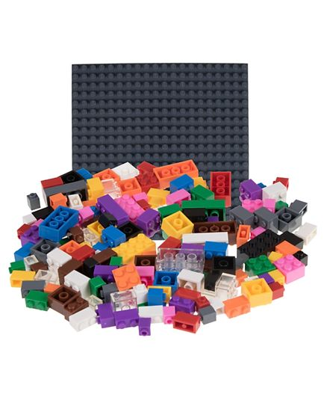
الوحدة الدراسية
تتكون كل وحدة دراسية من 4 – 5 دروس مثل :
- درس تكديس المكعبات .
- درس بناء برج من مكعبين أو أكثر
- درس تقليد بناء نموذج من المكعبات
- درس بناء نماذج مختلفة من المكعبات
تتضمن أنشطة الدروس تمارين للدروس السابقة في الوحدة
في نهاية الوحدة يتم تنظيم نشاط لا صفي.
في النشاط اللاصفي يتم توظيف معارف الطلبة لدروس الوحدة الدراسية بشكل عملي.
مثال : النشاط اللاصفي هو زيارة محل الليجو
خلال الزيارة سيتعرف الطلبة على :
- أشكال الليجو المختلفة (كبيرة – صغيرة – بسيطة- معقدة)
- الليجو مقسم حسب العمر

Slide 7
أغاني أطفال
https://www.youtube.com/watch?v=iWnCYwOVoMo

